Slide 1
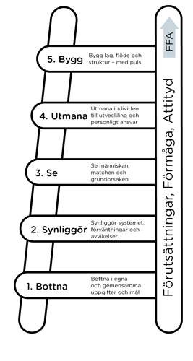
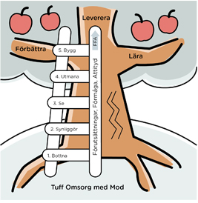
Självskattning, Ledarstegen
Värderingsgrunder, FFA-analys
Göran Widolf, 2018-10-30

Slide 2

Bottna Förstå egna och gemensamma uppgifter och mål
Värdegrund
Tuff omsorg med mod – s155 – Att vilja ge ledarbidrag även om det går utanför komfortzonen
Har jag en stark vilja att skapa värden som gynnar alla?
Känner jag omsorg för varje människa jag är satt att leda, och vill att han lyckas?
Är jag beredd at bli lite modigare för att ärligt ta raka diskussioner och svåra beslut?
Bidragsstyrning
s46 – Förutsättningar, Förmåga, Attityd, Ge arbetsbidrag. Se bild s45
Handlar baserat på vilket bidrag varje enskild medarbetare behöver. Arbetsbidrag/ Ledarbidrag
Fokus på hur arbetsuppgifter utförs och resultatet
Ledarbidrag - Har personalen rätt FFA? Hur kan vi hjälpa?
Vision och Mål
Hur arbetar vi med Mission, Vision och Mål? S53
Olika långa mål för personalen?
Är dessa tydliga för alla? ”Från stenhuggare till brobyggare”
Hur kan vi förbättra tydligheten?
Arbetar vi med +QLE?
+ - Hälsa, Arbetsmiljö, Lärande
Q – Kvalitet
L – Leverans
E – Ekonomi/Effektivitet

Slide 3
Synliggöra Synliggöra arbetsprocesser, förväntningar och avvikelser
Mig själv - s64
Våga visa vem du är och vad du står för.
Våga dela med dig av information och kunskap
Våga vara öppen med vad du inte vet, förstår och med dina misstag
Systemet = Arbetsprocesser s66
Arbetet ska vara förståligt och påverkbart. Systemet skall stötta detta.
Mål och Strategier – veta vart ska vi och hur
Orsak och verkansamband – vad är källan till en orsak
Uppgifter och ansvar – vem gör vad
Arbetsprocesser med kopplade krav på förmåga, ”Best Practice” (standard)
Förbättringsprocesser
Förväntningar och avvikelser s68
Utfall – faktiska idag
Basnivå – Önskad nivå på kort sikt
Målnivå – Önskad nivå på lång sikt
Målstyrning
Antal observationer/tillbud/olyckor
Antal kvalitetsbrister
Antal leveranser i rätt tid
Producerat per line/person
Kostnadsutfall

Slide 4
Se Se människan, matchen och grundorsaken
Medarbetarna/Människan s76
Ögon - Se medarbetarens behov och bidrag
Öron - Lyssna på vad medarbetaren har att säga, även det som inte sägs rakt ut
Möt medarbetaren där den personen befinner sig
Matchen
Se medarbetarnas arbetsbidrag på plats hos medarbetaren
Finns slöserier?
Grundorsaken
Genba – Var där arbetet utförs
Gå och se
Intressera dig och fråga 5 varför

Slide 5
Utmana Utmana individen till utveckling och personligt ansvar
Tuff omsorg
Balansen mellan krav och stöd
”Krav utan stöd är lika illa som stöd utan krav”
Mod
Anpassa utmaningen till respektive individ
Återkoppla
Bekräfta medarbetaren – Lyssna, dagligen
Planera in att ”se matchen”
Ditt agerande är viktigt och kan vara en positiv katalysator
Personligt ansvar
Alla är personligt ansvariga för sitt agerande
Bidragsstyrning enligt FFA

Slide 6
Bygg Bygg lag, flöde och struktur
Lag och flöde
Laganda – Delar samma mål, vill samarbeta, behöver och stödjer varandra.
Struktur och disciplin
Vi-känsla (inte Dom-känsla)
Struktur för bra diskussioner med puls
Bra diskussioner – Alla får komma till tals
Pulsmöten med olika inriktning, korta och effektiva
Förslag: Leverans, kvalitet och förbättringspuls
Systematisk förbättring
PGSA
Förbättringstavla
Involvera medarbetare

Slide 7
Leverera, s171
Ledarverktyg
Pulsmöten
Daglig, Linjen, Projekt, …
Visuell styrning
+QLE
Fira!
Förutsättningar
Finns ovanstående förutsättningar?
Förmåga
Har jag rätt förmåga?
Attityd
Vad har jag för attityd?

Slide 8
Förbättra, s193
Ledarverktyg
Prioriteringar
Din kalender
Ledarbidragsstudie
Arbetsbidragsstudie
Uppgiftsvalmatris (Bråttom/viktigt)
Målstyrning
Strategikarta
Strategipuls
PGSA
Förbättringstavla
A3 (mall för problemlösning)
Flödesanalys
Grundorsaksanalys
Fiskbensdiagram
Ledarskapsdiagnos
Förutsättningar
Finns ovanstående förutsättningar?
Förmåga
Finns förmågan?
Attityd
Vad har vi för attityd?

Slide 9
Lära, s221
Ledarverktyg
Bidragsspiralen
Utmana, Ordna, Se matchen, Återkoppla
Attitydvändarsamtal
Vända bristande attityd till något konstruktivt
Förutsättningar
Finns ovanstående förutsättningar?
Förmåga
Finns förmågan?
Attityd
Vad har vi för attityd?

